Slide 1
Kinh nghiệm của thế giới về thu hồi tài sản: Tiêu chuẩn, Cơ chế và Hướng dẫn chính
Nguồn ảnh: StAR Initiative
Diễn giả: TS. Anga R Timilsina
Cố vấn Toàn cầu về phòng chống tham nhũng
Trung tâm UNDP Toàn cầu về Công nghệ, Đổi mới và Phát triển bền vững tại Singapore

Slide 2
Nội dung chính
Tiến bộ hiện có trong việc thu hồi tài sản tham nhũng
Đảm bảo thực thi, tiêu chuẩn, cơ chế và hướng dẫn cốt lõi
Kinh nghiệm quốc tế và các khuyến cáo

Slide 3
Tiến bộ hiện có: Thu hồi tài sản đang được chú trọng hơn như một vấn đề trọng điểm đối với sự phát triển toàn cầu, quán trị và chống tham nhũng
Vấn đề thu hồi tài sản tham nhũng được quan tâm hơn: Vấn đề về phát triển/phát triển tài chính; chính trị (trách nhiệm giải trình, tính hợp pháp, tính ổn định); Pháp quyền (loại bỏ lỗ hổng về miễn hình phạt, rào cản và thiết lập nhà nước pháp quyền cũng như bồi thường cho nạn nhân)
Dự liệu của UNCAC năm 2005: Chương V, Thu hồi tài sản – là một bước ngoặt lớn (“Thu hồi tài sản là một nguyên tắc căn bản của Công ước này…);
UNGASS 2021: Phiên họp đặc biệt của Hội đồng Bảo an LHQ về chống tham nhũng
Được công nhân là một vấn đề về phát triển: Nghị sự 2030 (Mục tiêu 16.4: Đến năm 2030, nguồn tài chính bất hợp pháp giảm mạnh và thúc đẩy thu hồi tài sản tham nhũng) (Mục tiêu 17.1: huy động mạnh mẽ nguồn lực nội địa; Nghị sự Addis Ababa 2015 về Tài chính đối với phát triển (buộc các quốc gia thu hồi và hoàn trả tài sản tham nhũng cho bản quốc).
Chúng ta có nhiều ví dụ, thực tiễn và bài học hơn về những điểm mạnh và khiếm khuyết.
Notes:
Every year between USD 20 and 40 billions of public funds are embezzled (equivalent of 20% to 40% of the global ODA).

Slide 4
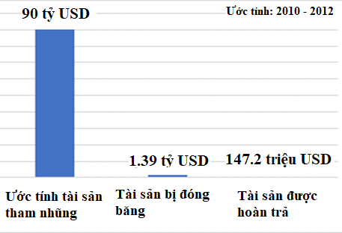
Báo cáo Sáng kiến StAR 2019 Bước tiến còn chậm.
Theo dấu, đóng băng, tịch thu và hoàn trả tài sản tham nhũng về bản quốc là một quá trình dài và phức tạp, liên quan đến nhiều hệ thống pháp luật và thường gặp rào cản về kỹ thuật, pháp lý hoặc chính trị.

Slide 5
Các rào cản chung đối với việc thu hồi tài sản báo cáo StAR đưa ra
Thiếu tín nhiệm/liên lạc không hiệu quả là một rào cản lớn trong việc đảm bảo hợp tác quốc tế chủ động và viên mãn đối với các giai đoạn thu hồi tài sản
Thiếu chính sách thu hồi tài sản toàn diện: nhạy cảm chính trị về thu hồi tài sản chưa tách biệt; thiếu ưu tiên; thất bại trong việc kết nối các công cụ, chuyên gia và nguồn lực để duy trì chương trình thu hồi tài sản
Thiếu nguồn lực hiệu quả: Hệ thống pháp luật của bản quốc không cung cấp đủ nguồn lực để hỗ trợ các trường hợp thu hồi tài sản..
Thiếu liên kết và thực thi với các biện pháp phòng chống rửa tiền/tài trợ khủng bố
Hiện tượng chồng chéo—Thiếu sự phối hợp hiệu quả (ví dụ các kênh ngoại giao, trao đổi về các vấn đề chính trị nhạy cảm – cá nhân có ảnh hưởng chính trị)
Khởi động nhanh việc đệ trình hỗ trợ pháp lý chung (MLA) (mà không có một số thủ tục quy định, yêu cầu và điều kiện cũng như việc sử dụng hiệu quả thông tin liên lạc và mạng lưới trước quy trình chính thức)
Rào cản pháp lý – Sự khác biệt giữa các truyền thống pháp luật; không thể cung cấp MLA; không giám sát UNCAC và UNTOC; không có cơ chế đóng băng và kiềm chế kịp thời; luật về bí mật ngân hang; thiếu cơ chế tịch thu không-cần-kết-tội; luật miễn trừ ngăn chặn hoạt động truy tố và MLA; v.v.
Notes:
CFT = combating the financing of terrorism

Slide 6
Đảm bảo thực thi, tiêu chuẩn, cơ chế và hướng dẫn chính

Slide 7
Đảm bảo thực thi thu hồi tài sản:
Liên lạc kịp thời giữa quốc gia phát hiện và bản quốc.
Xây dựng tín nhiệm giữa các đối tác và hiểu được sự khác biệt giữa các hệ thống pháp luật và yêu cầu nội địa liên quan đến thu hồi và hoàn trả tài sản.
Tìm kiến hỗ trợ về kĩ thuật và tập huấn để các quốc gia có thể sử dụng tốt các công cụ khả dụng để thu hồi và hoàn trả tải sản.
Phát triển năng lực của mọi giai đoạn trong quy trình thu hồi tài sản.

Slide 8
Hướng dẫn chính, nguồn và công cụ:
Sáng kiến về thu hồi tài sản tham nhũng (StAR):
Cẩm nang thu hồi tài sản; chỉ đạo toàn cầu các mạng lưới về thu hồi tài sản; cơ sở dữ liệu về “các trường hợp thu hồi tài sản”; đảm bảo thực thi cùng các Lực lượng Tình báo Tài chính (FIU) và các cơ quan thực thi pháp luật và công tố; đảm bảo việc tịch thu không-cần-kết-tọi; các ví dụ về hỗ trợ kĩ thuật do StAR cung cấp; cơ sở dữ liệu của StAR về các phi vụ tham nhũng lớn: tổng hợp các vụ tham nhũng diện rộng; v.v.
Hướng dẫn của Tổ chức Basel/ Hội thảo Lausanne về thu hồi hiệu quả tài sản tham nhũng
Các nguyên tắc của Diễn đàn Toàn cầu về thu hồi tài sản (GFAR): Vương quốc Anh và Mỹ tổ chức lễ khai mạc với sự hỗ trợ của StAR từ ngày 4-6 tháng 12 năm 2017 tại Washington D.C., tập trung hỗ trợ cho bốn quốc gia ưu tiên: Nigeria, Sri Lanka, Tunisia và Ukraine.
Các nguồn của UN/UNODC :
TRACK – Thu hồi tài sản
Luật và quy định của 175 nền tài phán về Thu hồi tài sản
Tổ chức mở đa chính phủ về Thu hồi tài sản
Nguồn từ các hội thảo chuyên gia về hoàn trả tài sản tham nhũng

Slide 9
Cẩm nang Thu hồi tài sản của StAR : Hướng dẫn thực hành
Phát triển và quản lý một vụ án
Các cơ chế tịch thu
Hợp tác quốc tế về thu hồi tài sản
Thủ tục dân sự; thủ tục tịch thu nội địa do nền tài phán khác thực hiện
Thu thập chứng cứ và theo dấu tài sản
Bảo đảm tài sản
Quản lý đối tượng của tài sản tịch thu

Slide 10
Hội thảo Lausanne về thu hồi tài sản hiệu quả
Nguyên tắc 1: Đánh giá sơ bộ | Trước khi điều tra hình sự, nền tài phán liên quan cần thực hiện đánh giá sơ bộ thông qua mọi nguồn
Nguyên tắc 2: Cầm giữ tài sản | Nền tài phán liên quan nên kịp thời xem xét các lựa chọn để ngăn chặn việc tài sản bị lãng phí
Nguyên tắc 3: Điều tra | Phát triển một chiến lược điều tra và pháp lý toàn diện trong trường hợp cần tham vấn tất cả các cơ quan công quyền liên quan
Nguyên tắc 4: Kịp thời | Xem xét và thảo luận với nền tài phán được yêu cầu về thời gian của một số yêu cầu hỗ trợ pháp lý chung (MLA)
Nguyên tắc 5: Yêu cầu pháp lý | Quốc gia phát hiện và bản quốc cần hiểu được các yêu cầu pháp lý của nhau
Nguyên tắc 6: Liên lạc | Hai quốc gia nên thiết lập và sử dụng liên hệ trực tiếp giữa những người trong ngành
Nguyên tắc 7: Trao đổi | Trao đổi kịp thời về chi tiết của chiến lược điều tra/pháp lý, đặc điểm chính của vụ án và hồ sơ với nền tài phán liên quan
Nguyên tắc 8: Điều tra song song | Bản quốc nên cân nhắc tiến hành điều tra song song về tài sản và các dữ kiện xung quanh
Nguyên tắc 9: Soạn bản thảo yêu cầu MLA | Chia sẻ bản thảo yêu cầu MLA giữa hai nước để xác nhận đáp ứng đủ các yêu cầu
Nguyên tắc 10: Thực hiện hỗ trợ pháp lý chung (MLA) | Thẩm quyền được yêu cầu và việc thực thi. https://guidelines.assetrecovery.org/

Slide 11
Các nguyên tắc của GFAR trong việc phân phối và chuyển nhượng tài sản bị tịch thu trong vụ án tham nhũng
NGUYÊN TẮC 1: CỘNG TÁC (cộng tác tốt giữa các quốc gia giúp xây dựng tín nhiệm và tự tin).
NGUYÊN TẮC 2: LỢI ÍCH CHUNG (công nhận lợi ích chung giữa các quốc gia; ký kết thỏa thuận chung).
NGUYÊN TẮC 3: ĐỐI THOẠI SỚM (các quốc gia đối thoại sớm nhất có thể và tiếp tục trong quy trình).
NGUYÊN TẮC 4: MINH BẠCH VÀ GIẢI TRÌNH (thông tin chuyển nhượng và quản lý tài sản được hoàn trả phải được công khai).
NGUYÊN TẮC 5: NGƯỜI THỤ HƯỞNG (tài sản tham nhũng được thu hồi từ quan chức tham nhũng nên được sử dụng vì lợi ích của công dân phải hứng chịu vấn nạn này).

Slide 12
Các nguyên tắc của GFAR trong việc phân phối và chuyển nhượng tài sản bị tịch thu trong vụ án tham nhũng
NGUYÊN TẮC 6: THÚC ĐẨY CÔNG TÁC CHỐNG THAM NHŨNG VÀ PHÁT TRIỂN (để bù đắp thiệt hại đến từ tham nhũng và đạt được mục tiêu phát triển).
NGUYÊN TẮC 7: XỬ LÝ THEO TRƯỜNG HỢP CỤ THỂ (việc phân phối tài sản bị tịch thu của tội phạm nên tùy thuộc vào từng trường hợp).
NGUYÊN TẮC 8: XEM XÉT THỎA THUẬN THEO ĐIỀU 57(5) UNCAC (Cơ chế chuyển nhượng nên sử dụng khuôn khổ chính trị và thiết chế sẵn có và phù hợp với chiến lược phát triển quốc giay).
NGUYÊN TẮC 9: LOẠI BỎ LỢI ÍCH CỦA NGƯỜI PHẠM TỘI (đảm bảo việc phân phối tài sản bị tịch thu không làm lợi cho những người phạm tội).
NGUYÊN TẮC 10: BAO HÀM CÁC BÊN PHI CHÍNH PHỦ (xã hội dân sự, tổ chức phi chính phủ và các tổ chức cộng đồng nên được khuyến khích tham gia vào quy trình).

Slide 13
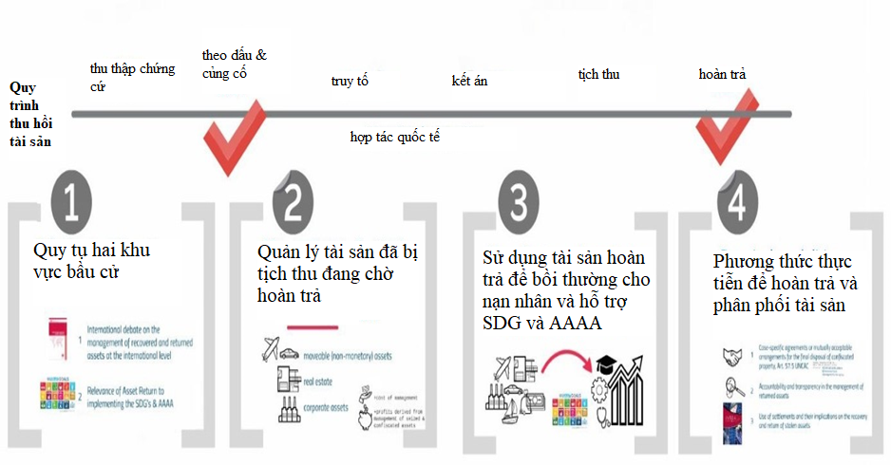
Khuyến cáo từ hội thảo chuyên gia UNODC về hoàn trả tài sản tham nhũng: Đảm bảo thực thi và thách thức
Notes:
The cases from which lessons were drawn included the Lava Jato case in Brazil, the return of assets stolen by former President Sani Abacha to Nigeria, the return of stolen assets to Kazakhstan, and the return of assets to Kenya through a multi-party framework for the return of assets from Crime and Corruption in Kenya (FRACCK).

Slide 14
Kinh nghiệm/khuyến nghị:
Thu hồi tài sản đòi hỏi chính sách cấp cao và cam kết chính trị
Cần nhiều công cụ (công cụ pháp lý) để kịp thời đóng băng tài sản, tịch thù mà không cần kết tội
Chủ động chứ không bị động trong việc xác định và đóng băng quả quyết tài sản tham nhũng đồng thời đưa ra sáng kiến khi bắt đầu vụ án.
Kêu gọi các tổ chức phát triển trong việc thu hồi tài sản để tăng tín nhiệm và đảm bảo nguồn lực có thể sử dụng để phát triển (ví dụ MoU giữa Uzbekistan và Thụy Sĩ; Nigeria – tay trong MOU giữa Nigeria, Thụy Sĩ và Ngân hàng Thế giới trong vụ Abacha II)
Thúc đẩy nội lực quốc gia trong việc ngăn chặn luồng tài chính bất hợp pháp, thúc đẩy sự minh bạch của chủ sở hữu lợi tức, hệ thống thuế và thương mại, thực hiện đăng ký tài sản và hệ thống khiếu nại cũng như các cơ chế phòng ngừa khác.

Slide 15
Xin cảm ơn!
www.anti-corruption.org
@UNDPGAIN
@AngaTimilsina

